Slide 1
数学一年级
上册
第七单元 分与合
8、9的分与合
WWW.PPT818.COM

Slide 2
一、复习导入
同学们，6可以分成几和几？
6可以分为1和5，5和1，2和4，4和2，3和3。

Slide 3
7可以分成几和几？
7可以分为1和6，6和1，2和5，5和2，3和4，4和3。

Slide 4
还可以怎样说？你是怎么想的？
还可以说几和几可以合成6，比如1和5、5和1、2和4、4和2、3和3可以合成6。

Slide 5
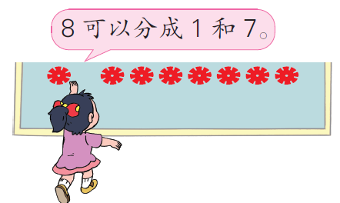
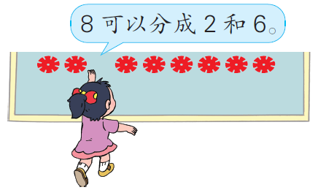
二、互动探究
探索8的组成
看图想一想：8朵小花是怎样被小朋友分放的？我们可以说8可以分成几和几？

Slide 6
8
1
7
8
2
6

Slide 7
7
1
1
7
6
2
2
6

Slide 8
3
5
5
3
4
4
小结：
8的组成有4组，即7和1，6和2，5和3，4和4；由前面4组还可以想到3组，即1和7，2和6，3和5。

Slide 9
9的组成
请同学们思考：9可以分成几和几？根据前面学的知识，你能说出几个吗？

Slide 10
9可以分成8和1，1和8。
9可以分成5和4，4和5；还可以分成6和3，3和6。
9可以分成7和2，2和7。

Slide 11
9
9
9
9
8
1
7
2
6
3
5
4
9
9
9
9
1
8
2
7
3
6
4
5

Slide 12
小结：
9的组成有8和1，7和2，6和3，5和4；然后根据前面4组还可以想到4组：1和8，2和7，3和6，4和5。

Slide 13
我们总结了9的组成，这个总结到底对不对呢？请同学们拿出课前准备的9枚硬币，让我们一起来验证一下（同桌相互合作）。

Slide 14
三、巩固练习
想想做做
1.哪两种卡片上的点数合起来是8？

Slide 15
8
8
8
8

Slide 16
2.
游戏规则：
老师报数8，同桌两个小朋友合作，每人出一个数字，使两个数字合起来正好是8，然后两人一起说“8可以分成几和几，几和几可以合成8”。
两人合作，完成8、9的对口令游戏

Slide 17
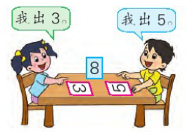
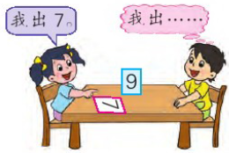
8可以分成3和5，3和5可以合成8。
9可以分成7和2，7和2可以合成9。

Slide 18
3.仔细看第一个中国结上的三个数字，你发现了什么？
8
9
8

Slide 19
四、课堂小结
通过本节课的学习，你有什么收获？
掌握了8和9的组成，并能从8和9的组成中推出另一些数的组成。

